Slide 1
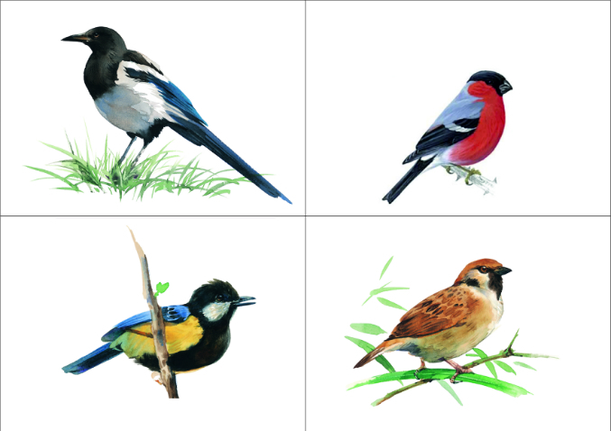
Зимующие и перелетные птицы Подготовила Осипова А.В

Slide 2
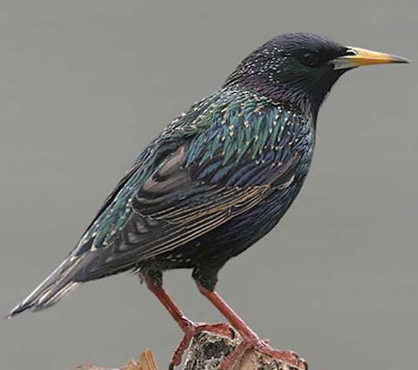
Перелетные птицы
Скворец – хорошо знакомый ребятишкам обитатель многочисленных весенних новостроек – скворечников. Старается селиться неподалеку от человека, так как любит полакомиться фруктовыми плодами, зерном и червяками, выбрасываемыми на поверхность земли во время вспашки. Хорошо поет, может подражать голосам других пернатых.

Slide 3
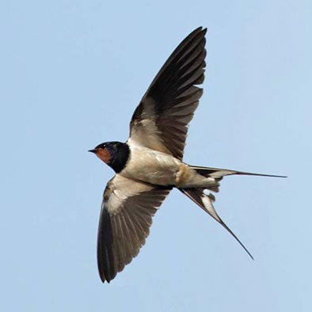
Ласточка – прежде обитала в скалистых местностях, но хорошо приспособилась к жизни в городе. Относится к числу ловких охотников, схватывая добычу – насекомых – прямо в воздухе. Отличительной особенностью ласточек служит умение строить уникальные гнезда под навесом крыши какого-нибудь здания. Эти гнезда формируются из комочков земли, которые склеиваются между собой клейкой слюной птицы. Изнутри кладется мягкая подстилка – трава, шерсть. В одно гнездо пара ласточек может возвращаться несколько лет подряд, ремонтируя его при необходимости.

Slide 4
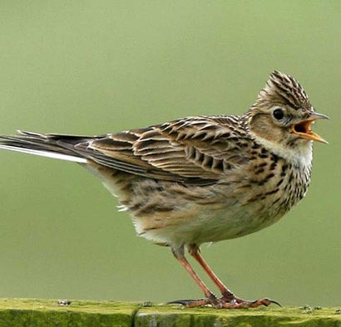
Жаворонок – один из самых громкоголосых представителей пернатых, обитающий на открытых местностях. Маскироваться от хищников ему помогает окраска, которая сливается с общим фоном травы и почвы. В отличие от других перелетных птиц, он питается семена травы и злаков (пшеницы, ржи, гречихи, проса), которые зимой невозможно достать из-под снежного покрова.

Slide 5
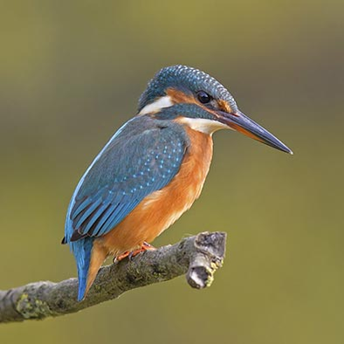
Зимородок – небольшая птичка, живущая неподалеку от водоемов. Рыбак по натуре, он питается мелкой рыбой, лягушками, пресноводными креветками и водяными насекомыми (в день может съедать около десятка мелких рыбешек). Вынужден улетать зимой, потому что водоемы в это время перемерзают.

Slide 6
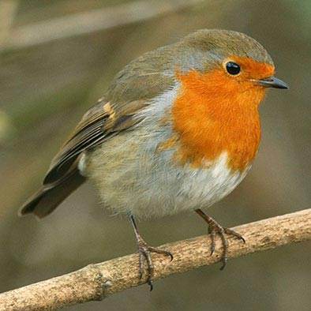
Зарянка – яркая птичка, которая предпочитает жить на поверхности земли, в зарослях травы или невысокого кустарника. Передвигается прыжками, выискивая червей, улиток и других насекомых. Считается одним из самых голосистых певцов.

Slide 7
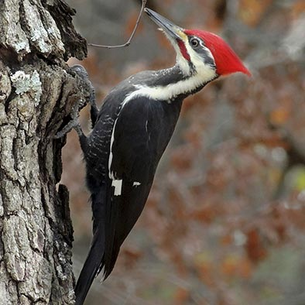
Зимующие птицы
Дятел – знаменитый борец с вредителями леса. Добывая из-под коры деревьев личинок и вредных насекомых, он строит тем самым домики (дупла) для других птиц и мелких животных – синичек, мухоловок, белок. В зимнем лесу чувствует себя прекрасно, потому что насекомые впадают в оцепенение, и доставать их становится проще.

Slide 8
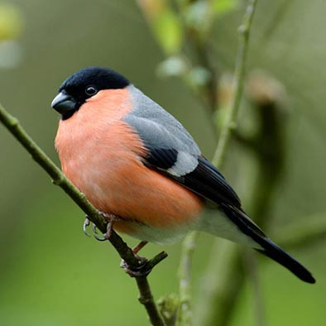
Снегирь – красногрудый красавец, обитатель лесов, садов и парков. Зимой яркая окраска делает его более приметным, поэтому существует заблуждение, что снегири прилетают в наши края только с наступлением холодов. Питается он семенами, почками и некоторыми насекомыми. Из таких ягод, как рябина и калина, выедает только семена, оставляя мякоть.

Slide 9
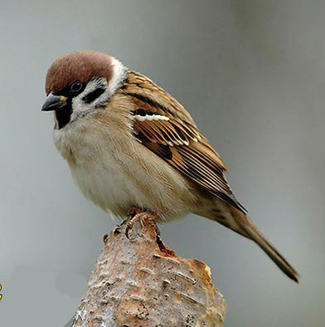
Воробей – один из самых хорошо известных наших соседей, питается любым растительным кормом, который может найти неподалеку от человеческого жилья: злаками, ягодами, почками деревьев и отходами продуктов. Зимой нуждается в помощи человека.

Slide 10
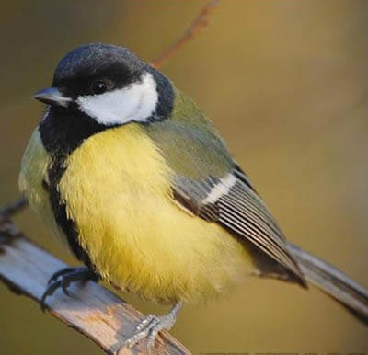
Синица – санитарка леса, которая помогает деревьям избавиться от насекомых-вредителей. Летом питается исключительно насекомыми, но зимой охотно кушает семечки подсолнуха, мясные и молочные продукты, выброшенные человеком.

Slide 11
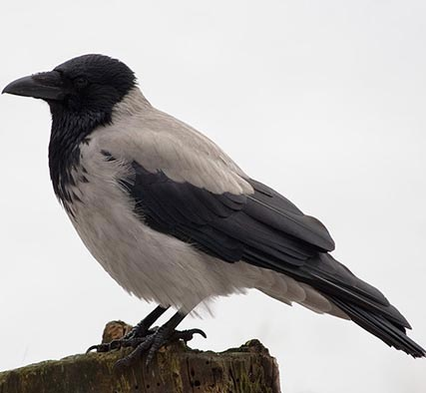
Ворона – шумная всеядная птица, любительница украсть яйца или добычу у других животных и птиц. Зимой нередко ищет себе пропитание на свалках и помойках.

Slide 12
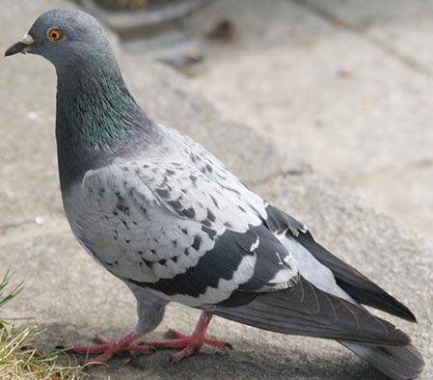
Голубь – любимец детей и взрослых, которые нередко балуют его семечками и кусочками хлеба на площадях и в парках. Кушает в основном растительную пищу, но летом не отказывается и от насекомых. От других птиц отличается умением пить воду, втягивая ее, как это делает человек через соломинку, тогда как другим пернатым приходится набирать в клюв несколько капелек воды и запрокидывать головку вверх, чтобы жидкость попала внутрь.

